Slide 1
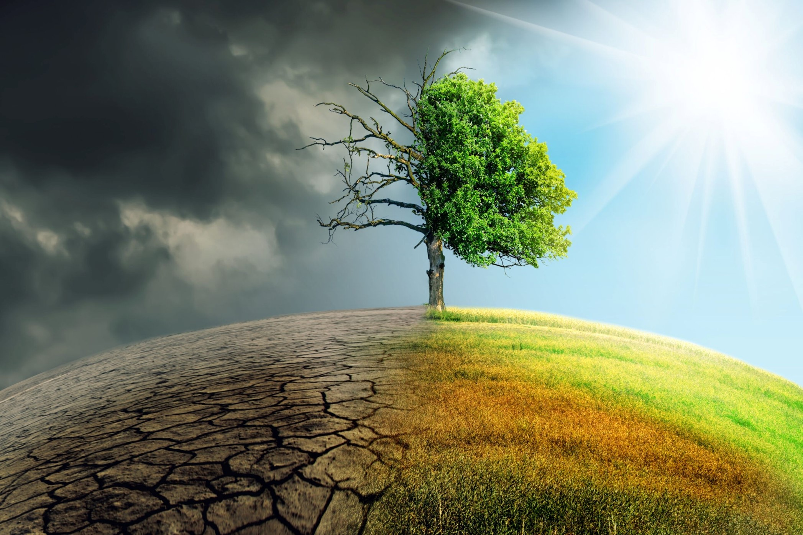
Vides pārmaiņas kā izaicinājums attīstībai
Edvards Kušners
Latvijas Bankas padomes padomnieks, ilgtspējības vadītājs
2023. gada 6. oktobris

Slide 2
Pasaules IKP, 2015. g.
108,120 (triljoni)
Pasaules iedzīvotāju skaits (miljardi)
Pasaules IKP (triljoni; ASV dolāri 2011.g.cenās)
Vidējais dzīves ilgums pasaulē (gadi)
Iedzīvotāju skaits, 2023. g.
8,0453 (miljardi)
Vidējais dzīves ilgums, 2021. g.
71 gads
5 tūkst. g. p.m.e.
1200
1850
2023
Avots: https://ourworldindata.org

Slide 3
Starptautisks centrālo banku un finanšu uzraugu sadarbības tīkls
Sadarbība vienotu metodiku izstrādē ar dabu saistīto risku vadībai finanšu sektorā.
127 locekļi (centrālās bankas un uzraugi) un 20 novērotāji (SVF, ERAB, EIB u.c.).

Slide 4
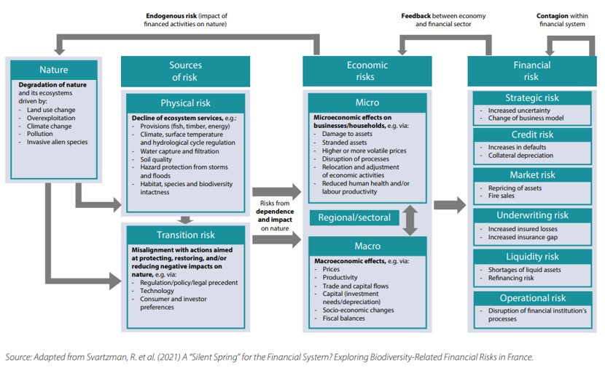
Dabas risku pārneses modelis

Slide 5
Ar dabu saistītie riski
Vides piesārņojums
Dabas daudzveidības sarukums
Klimata pārmaiņas

Slide 6
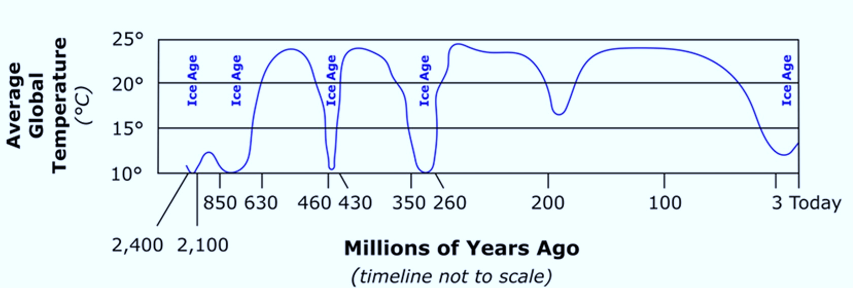
Siltumnīcas un ledus laikmeti Zemes vēsturē
Adaptēts no Utah Geological Survey Notes, Eldredge and Biek (2010) (adaptēts no Saltzman, 2002),
© Utah Geological Survey – State of Utah, 15 May 2017

Slide 7
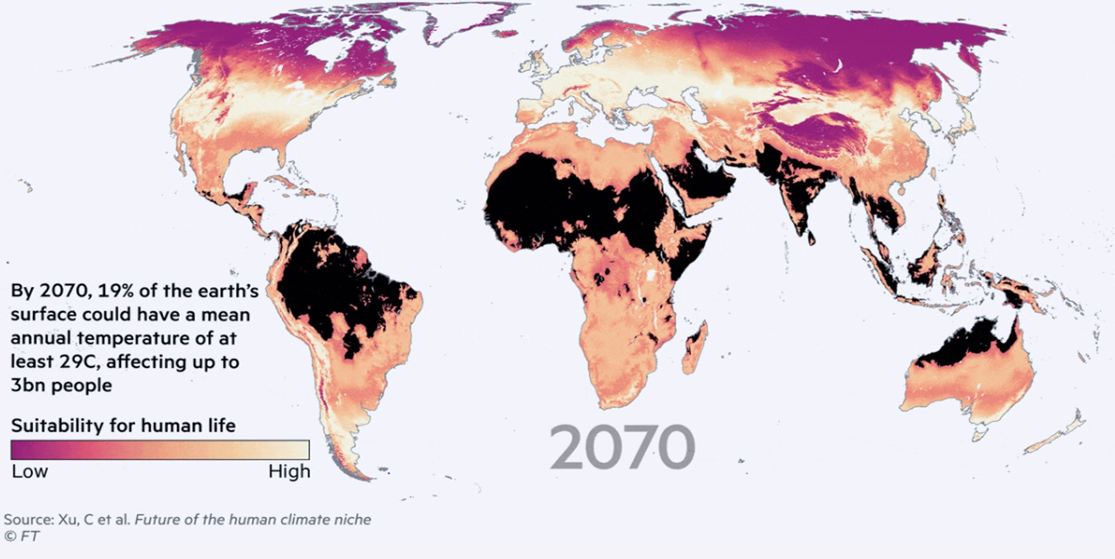
Cilvēka dzīvei nepiemērotu teritoriju paplašināšanās

Slide 8
Fosilas izcelsmes CO₂ per capita
Crippa M., Guizzardi D., Banja M., Solazzo E., Muntean M., Schaaf E., Pagani F., Monforti-Ferrario F., Olivier, J.G.J., Quadrelli, R., Grassi, G., Rossi, S., Oom, D., Branco, A., San-Miguel, J., Vignati, E. CO2 emissions of all world countries - 2022 Report, EUR 31182 EN, Publications Office of the European Union, Luxembourg, 2022, ISBN 978-92-76-55802-6, doi: 10.2760/07904, JRC130363.

Slide 9
Dabas daudzveidība
Klimata pārmaiņas

Slide 10
Dabas daudzveidības samazināšanās dažādos reģionos
no 1970. līdz 2016. gadam
Source: Living Planet report 2020

Slide 11
Zemes zīdītāju biomasas sadalījums

Slide 12
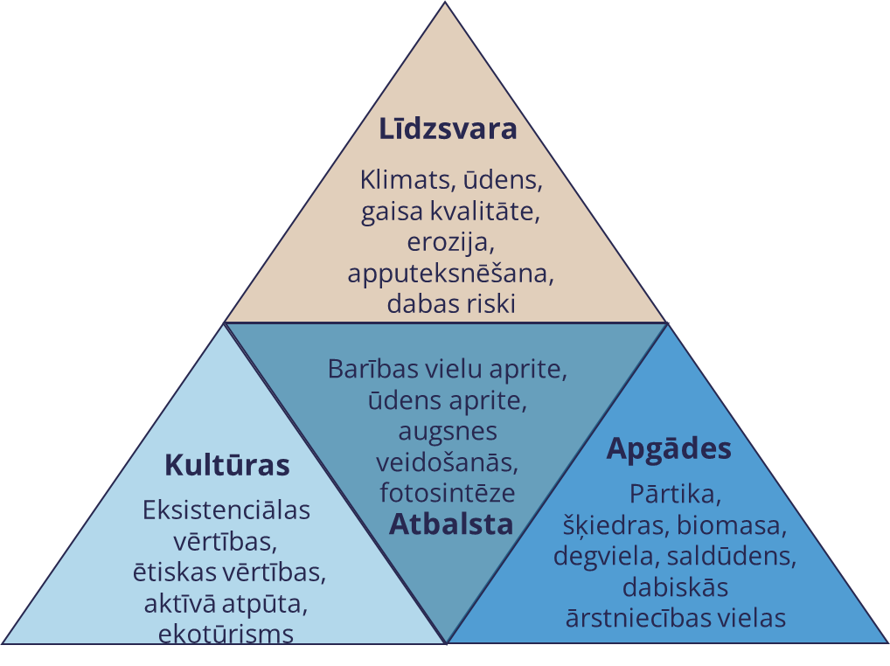
Ekosistēmu pakalpojumi
Ekosistēmas nodrošina labumu sabiedrībai, ko definē kā ekosistēmas pakalpojumu.
Millenium Ecosystems Assessment 2005

Slide 13
Dabas daudzveidība ir veselīgas ekosistēmas pazīme. Visbiežāk ekosistēmu jēdzienu attiecina uz pietiekami plašām teritorijām ar salīdzinoši viendabīgu vidi, piemēram, noteikta veida mežiem, pļavām, ūdenstilpēm.
Retās sugas ir indikators ekosistēmu degradācijai.
Diskusija par dabas daudzveidības nozīmi Latvijā tradicionāli ir deformēta- netiek vērtētas sabiedrības intereses, rekreācijas funkcija, diskusija orientēta uz detaļām, mazu teritoriju un reto sugu aizsardzību.
Nav novērtēta valsts īpašumā esošo zemju loma dabas aizsardzībā.
Novēlota dabas aizsardzība liek investēt ekosistēmu atjaunošanā

Slide 14
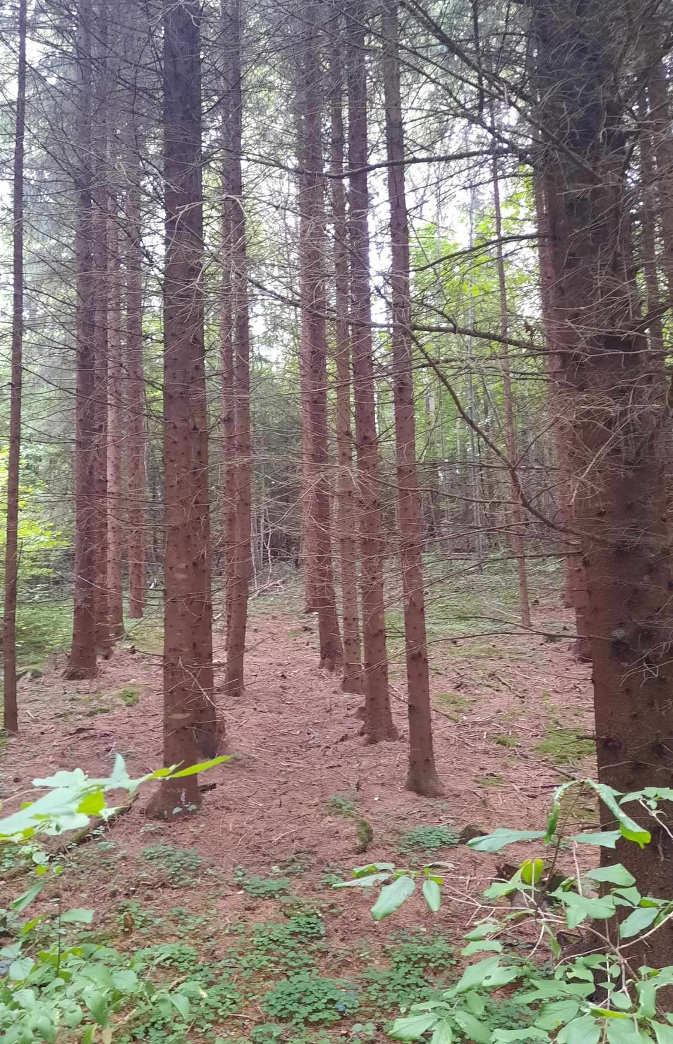
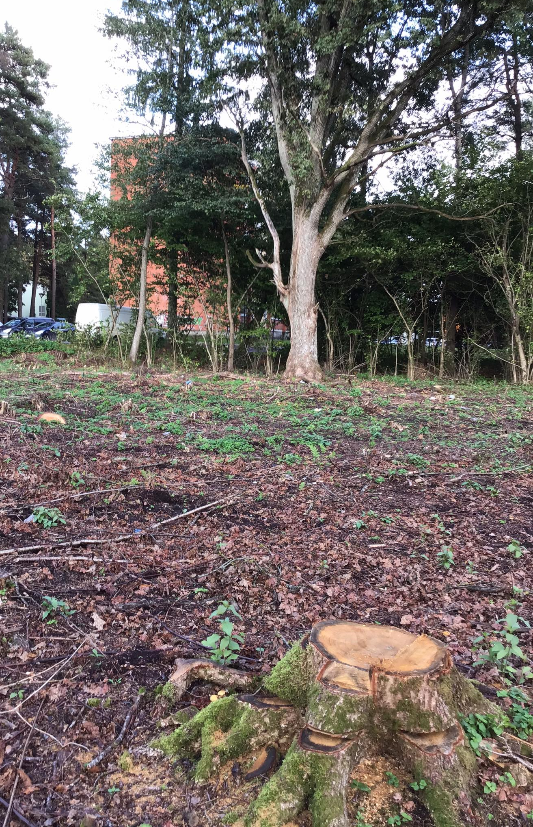
Kur ir robežas dažādām interesēm?

Slide 15
No valsts un pašvaldību mežu apsaimniekošanas mērķiem – kuri ir būtiskākie?
Avots: Latvijas Fakti aptauja 2021. gada maijā; visi respondenti.

Slide 16
Vides piesārņojums
Pamatprincips- piesārņotājs maksā

Slide 17
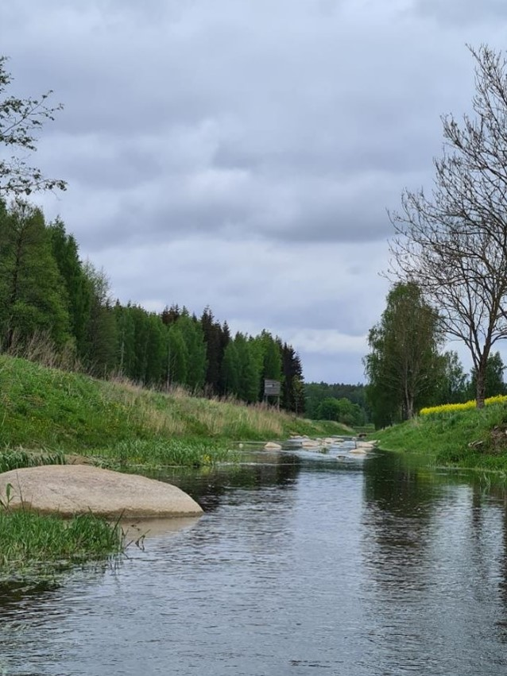
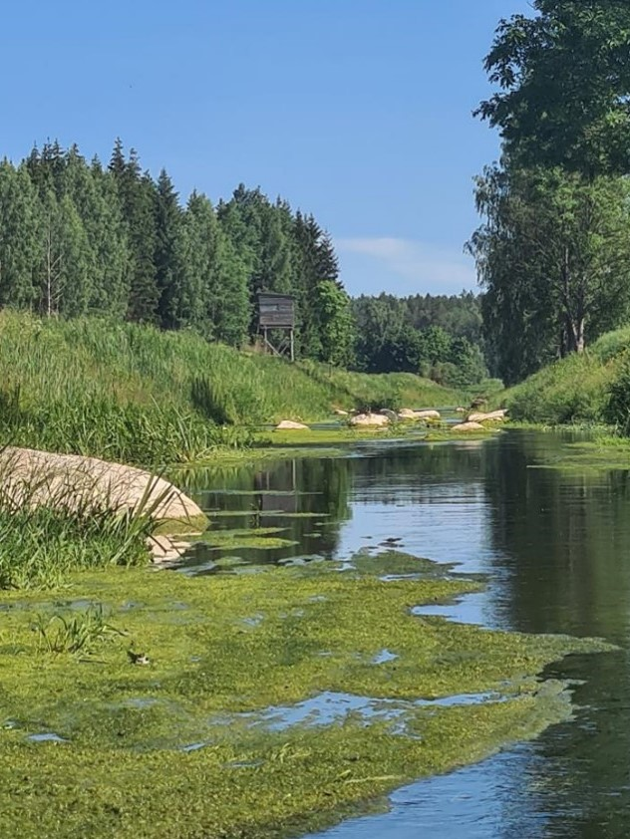
Ūdeņu piesārņojums joprojām augsts

Slide 18
ASV
Privātā iniciatīva dominē zaļo mērķu sasniegšanā, "sagatavošanās posms"
Liela loma federālās valdības (prezidenta) nostājai, atšķirīgas pavalstu politikas.
Nozīmīgākas iniciatīvas klimata mērķu sasniegšanai: The Inflation Reduction Act un “Infrastructure Investment and Jobs Act”
13% - aizsargājamas teritorijas, 1/4 NVO
Turpina sarukt dabīgās teritorijas
86% sabiedrības atbalsts dabas aizsardzībai 30% teritorijas

Slide 19
Ķīna
"Ekoloģiskās civilizācijas" virziens kopš 2018.g. – 5 elementi: vide, cilvēks, ekonomika + kultūra un politika
Augsts piesārņojuma līmenis
No 2030. gada sākt CO2e samazinājumu un sasniegt klimatneitralitāti pirms 2060.
13% - aizsargājamas teritorijas
2013-2019.gados ap 3M ha jaunu aizsargājamu mitrāju teritoriju. Notiek lauksaimniecības zemju pārveide par mitrājiem.
2013-2017.gados 334M ha jaunu mežu, kur agrāk lauksaimniecības vai neizmantota zeme
Ecological Conservation Redline (ECR) – 25% teritorijas ierobežojumi saimnieciskai darbībai

Slide 20
ES
Sen uzsāktas zaļās politikas – vides piesārņojums, dabas aizsardzība. Lejupejoša CO2e izmešu līkne.
Regulatīva pieeja – juridiski formulēti ne vien mērķi, bet arī vēlamās/aizliedzamās darbības
Ziņošanas pienākums – sākot ar lielākajiem uzņēmumiem
Sadrumstalota sistēma (ES/dalībvalstu kompetences)
26% aizsargājamu teritoriju

Slide 21
Galvenie izaicinājumi
Ilgtermiņa risinājumu politiskā nepievilcība, risks "izkrist no vilciena"
Spēja izprast ilgtspējas daudzšķautņaino un globālo dabu
Procesa nelinearitāte un pārmaiņu mērogs
Vienlaicīgi jānovērš negatīvās sekas un jāiegulda pārmaiņās
Dabai nav advokātu kā biznesa lobijiem

